Slide 1
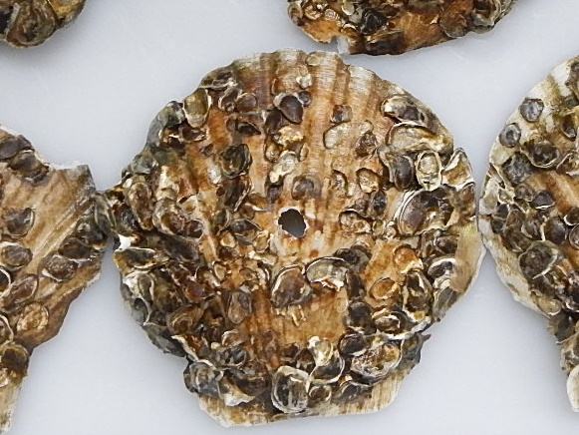
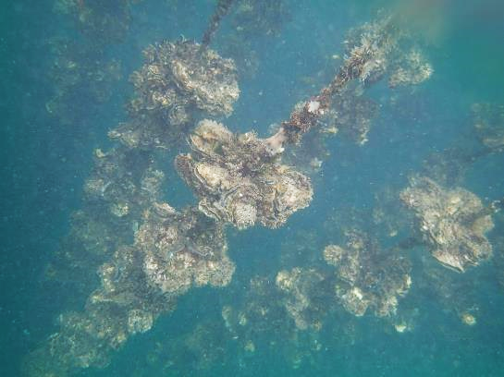
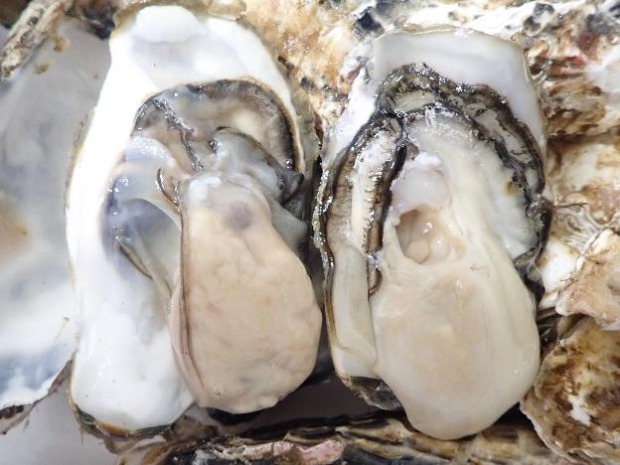
Northward expansion of the paramyxean ovarian parasite Marteilioides chungmuensis in the Pacific oyster in Japan
Natsuki Hasegawa¹, Wenfeng Wu², Tomoyoshi Yoshinaga², Naoki Itoh², Satoru Takeyama³
1 2 3
Akkeshi
Town
Notes:
持続的な漁業とりわけ養殖業のためには，疾病・感染症のコントロールも重要なテーマです。本発表の「日本のカキ養殖における卵巣寄生原虫Marteilioides chungmuensis の北進」はまさにその課題に関する発表です。

Slide 2
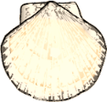
Feature of oyster culture in Japan
Production (ton)
Hokkaido
Iwate
Wild spat sales
(×1,000 collector sets)
Miyagi
Okayama
Hiroshima
Hyogo
Mie
Two big production areas "Hiroshima and Miyagi”& small production areas.
Wild spat are mainly supplied from Miyagi to other areas.
Notes:
まず最初，本発表の背景となる日本のマガキ養殖の特徴を説明します。日本では広島県と宮城県という歴史的な2大産地に加え，全国に中小の養殖産地があります。これらの中小産地の多くは，大産地とりわけ宮城県において天然採苗で得られた天然種苗を購入して，養殖を行っています。

Slide 3
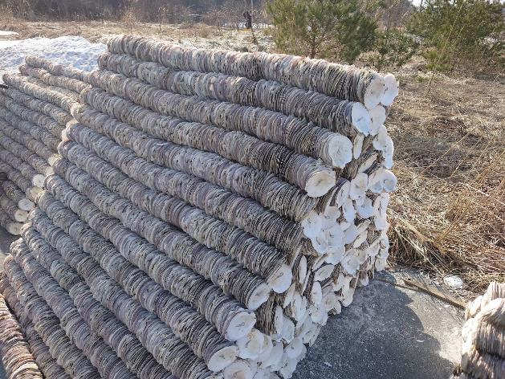
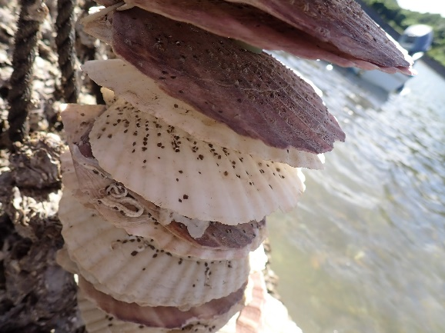
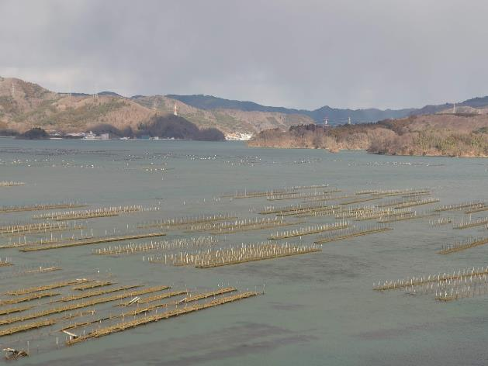
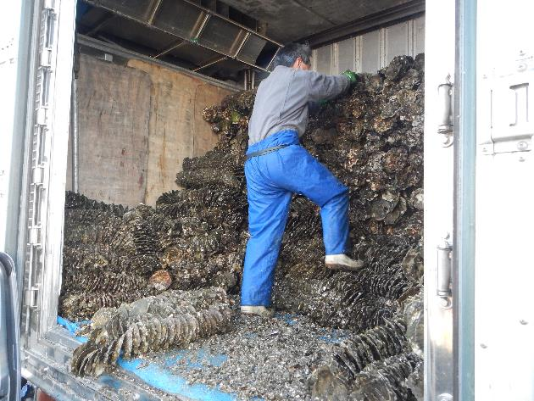
Feature of oyster culture in Japan
Wild spat collection using scallop-shell collectors in Miyagi
Temporal culture in intertidal systems in Miyagi
Transportation to other areas
(including Hokkaido)
Notes:
種苗産地の宮城県では，ホタテガイの貝殻を束ねた採苗器を用いた集約的な天然採苗が行われ，一時的に宮城県内で育成された後に各養殖産地に運ばれて行きます。その中には，日本で最も北に位置する北海道も含まれています。

Slide 4
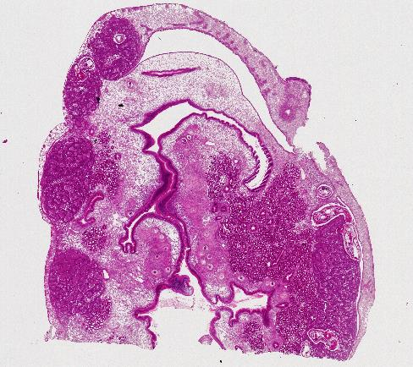
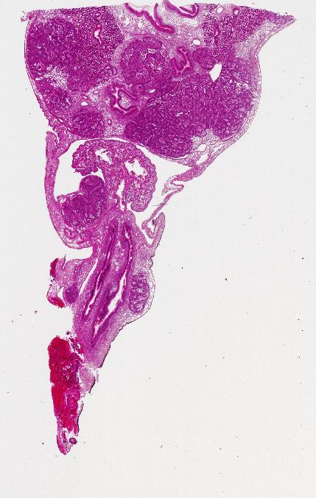
Abnormal enlargement of ovary have been observed in the oysters cultured Hokkaido (northern island) since 2021 spring.
Notes:
その北海道では，2021年春に，軟体部（身）に異常な卵巣の肥大の症状確認されるカキが多数確認されるという事象が発生しました。

Slide 5
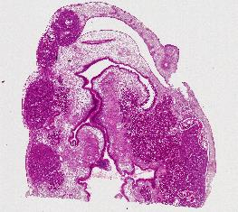
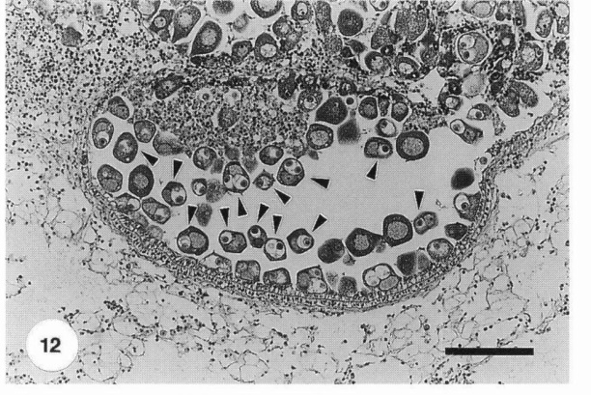
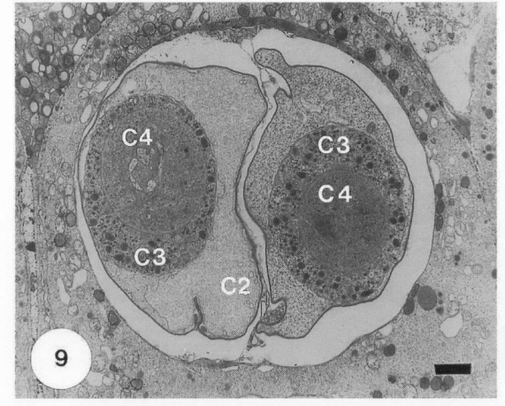
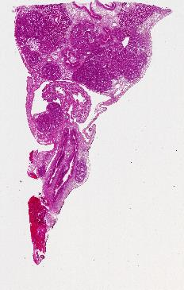
Itoh et al. 2002
100 µm
2 µm
伊藤先生：出典は不要ですか？
Abnormal enlargement of ovary was caused by ovarian protozoan parasite Marteilioides chungmuensis.
M. chungmuensis often develop nodule-like ovaries, resulting in loss of marketability due to the unesthetic appearance and decrease of survival rate of oyster.
Notes:
組織学的観察および遺伝子検査の結果，この異常な卵巣肥大は卵巣寄生性の原虫Marteilioides chungmuensisによって生じていることが確認されました。M. chungmuensisは，このように卵巣に寄生し卵巣に膨隆を生じさせ，見た目が悪くなることでカキの商品性を損なわせること，カキの生残率を低下させることにによって，マガキ養殖において厄介な寄生虫であることが知られています。

Slide 6
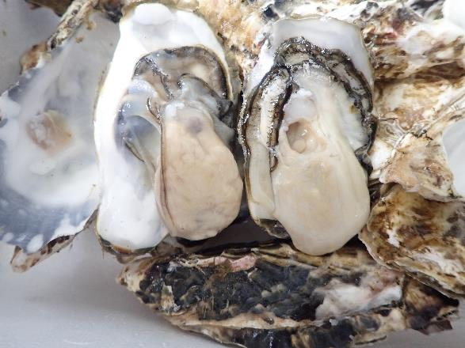
M. chungmuensis had been a serious pathogen
for the oyster industry only in south-western Japan.
Hokkaido
Seki 1934
Matsusato&Masumura 1981
Imanaka 1999
Uetsuma et al. 2004
Soka 2005
Ikeda&Watari 2011 etc.
Miyagi
Undistributed area
Distributed area
(Established area)
Why M. chungmuensis is detected from Hokkaido?
Notes:
しかし，このM. chungmuensisは日本では南西部の養殖産地に分布が限ぎられ，それらの産地では深刻なカキ養殖産業の課題となっていましたが，種苗産地でもある宮城県そして北海道では確認されていませんでした。そこで，なぜ北海道で確認されたのかについて，疫学的調査を行いました。

Slide 7
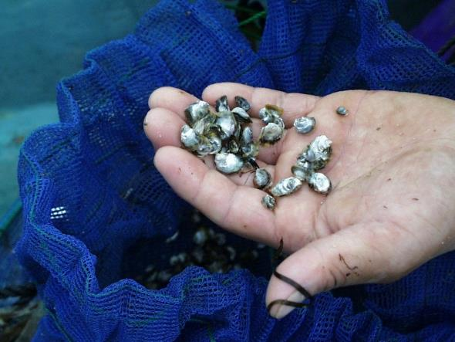
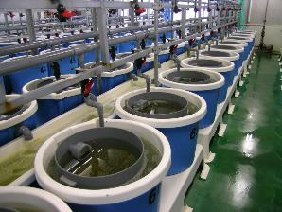
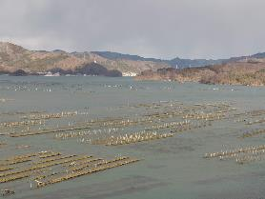
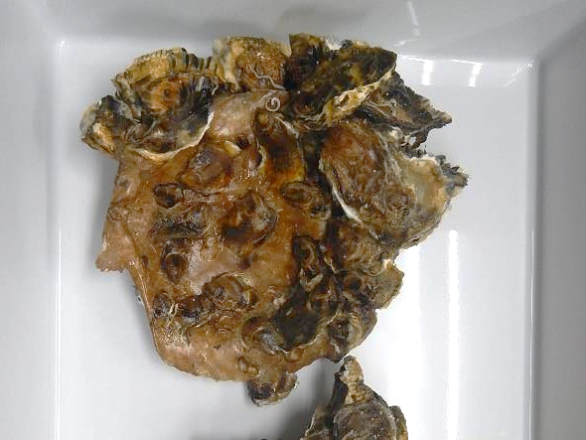
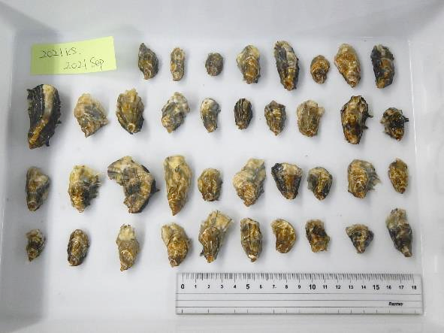
Epidemiology survey of two type spat in Hokkaido
Wild spat from Miyagi
Local hatchery spat
April 2021
June 2021
Cultured in
Akkeshi (Hokkaido)
June 2021～March 2022
Aug 2021～March 2022
Notes:
調査は，養殖のために宮城県から北海道に持ち込まれた天然種苗と北海道の人工種苗生産施設で生産された人工種苗（Local hatchery spat）の2種類を対象に，2021年春から2022年春まで1年間，北海道の養殖海域で行いました。

Slide 8
Epidemiology survey of two type spat(Initial)
Wild spat from Miyagi
Local hatchery spat
April 2021
June 2021
qPCR
Positive (4/25 inds)
10^{3.97±0.37} copy/mg
Negative (0/30 inds)
-
The parasite DNA was detected only from Wild spat from Miyagi.
Notes:
まず，養殖開始段階，天然種苗については宮城県から持ち込まれて養殖海域での養殖が始まる直前，地元の人工種苗は種苗生産施設から養殖海域に持ち出される直前の種苗についてqPCRによる分析を行った結果，宮城県からの天然種苗では25個体中4個体で寄生虫遺伝子が検出されましたが，地元の人工種苗からは検出されませんでした。

Slide 9
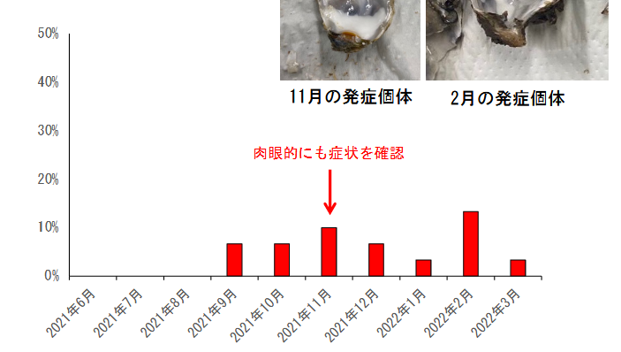
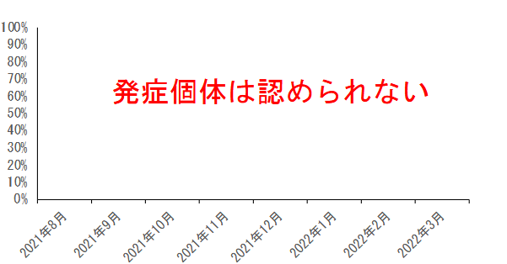
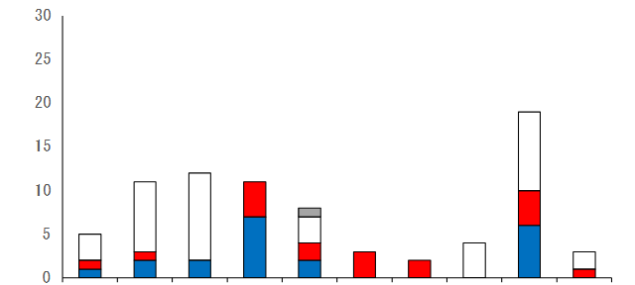
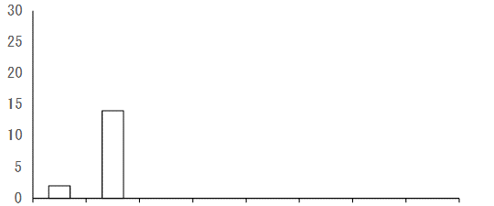
Epidemiology survey of two type spat (During culture)
Wild spat from Miyagi
Local hatchery spat
Prevalence of the diseased oyster
(histological obsevation)
Not detected
10%
Number of positives
■Female +
■Male +
□Unidentified +
qPCR
Aug Sep Oct Nov Dec Jan Feb Mar
2021 2022
Jun Jul Aug Sep Oct Nov Dec Jan Feb Mar
2021 2022
The disease was developed after spawning season.
Matured spores were not observed through the survey.
The parasite DNA had been continuously detected.
The disease was not developed through the survey.
The parasite DNA was only detected during the spawning season ( ).
Notes:
その後，北海道の養殖海域で養殖を行いながら継続的に検査した結果，宮城からの天然種苗では，感染が継続的に確認され，カキの産卵期後には発症も確認，継続的に寄生虫のDNAも検出されました。一方で地元の人工種苗では，感染や発症は確認されませんでしたが，寄生虫DNAはカキの産卵期に一時的に検出されました。
infection（感染、発症の有無に関わらず虫がいる状態）、disease（症状を示した状態）、transmission（伝搬、カキに虫が入ること）

Slide 10
2020 or 2019 spat
2021 spat
Spat collected and maintained in Miyagi
would be infected with the parasite.
Infected oysters developed the disease
with nodular ovaries in Hokkaido.
Notes:
これらの結果から，宮城県で採苗（採集）され一時的に養殖された天然種苗は寄生虫に関しているものが一定程度存在し，北海道に持ち込まれて養殖する過程において発症すると推察されました。

Slide 11
Distribution of M. chungmuensis
Past
Present
Hokkaido
Undistributed area
Miyagi
Distributed area
(Infection-established area)
Distributed area
(Infection-established area)
Notes:
したがって，かつては日本の南西部にのみ出現・感染が確立していたM. chungmuensis は，現在は，宮城県そして北海道に分布していると判断されます。

Slide 12
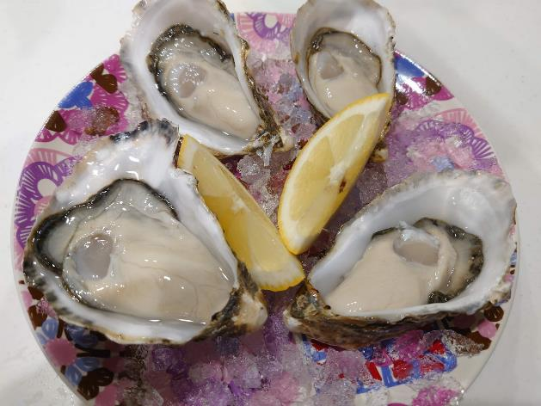
Wild spat from Miyagi
Local hatchery spat
?
The survey did not confirm the parasite transmission
to local oysters in Hokkaido.
Notes:
ただし，幸いなことに，寄生虫の北海道の地元の種苗への伝搬は今回の調査では確認されませんでした。

Slide 13
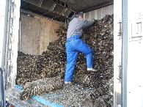
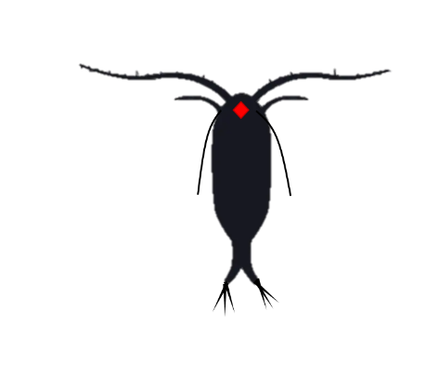
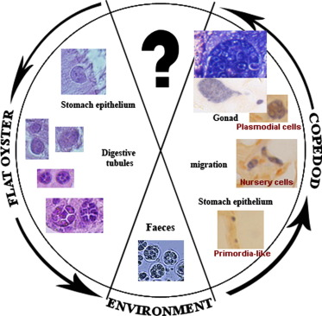
★The use of infected Wild spat from Miyagi is continued because
local spat are not enough to support the oyster production in Hokkaido.
?
×
★
?
×
OK
Carrasco et al. 2015
Marteilia spp. parasites in bivalves: A revision of recent studies
?
×
In the present, parasite may not be able to complete its life cycle
in cold water area in Hokkaido.
The possibility cannot be ruled out that the parasite may in future
establish population in this area due to climate changes.
Notes:
現在のところ，寒い北海道では，本寄生虫は生活史を完結できないため，地元種苗には伝播していないものと推察されます。一方，宮城県ではすでに本寄生虫が定着しているものと推察されますが，北海道では，地元の種苗の実では養殖生産が維持できないため，引き続き宮城県から種苗を持ち込んでおり，寄生虫の持ち込みも続いています。こちらは，EUヒラガキの寄生虫の生活史の図ですが，温暖化や様々な生物分布の変化などによって北海道海域でも本寄生虫が定着するリスクは否定できず，北海道のカキ養殖の持続性に関して大きな局面にあり，リスクを背負いながらの養殖となっています。

Slide 14
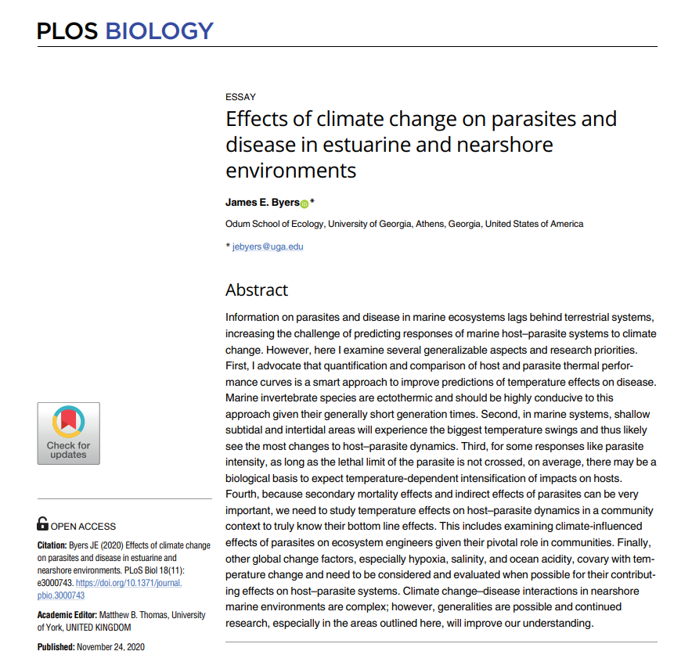
Complex
& Serious
Notes:
このように気候変動に伴うhost-parasiteの関係の変化について警告を与えるエッセイなどもありますが，とりわけ種苗移動を伴うカキを中心とする貝類養殖では，その問題がより複雑かつ深刻であることから，カキ養殖の盛んな仏日における情報交換はとても重要であり，IfremerとFRAのMOU，COAST CAENでのこのようなセッションの開催・参加の機会に謝意を表して，発表を終わらせていただきます。

Slide 15
Pacific oysters Crassostrea gigas infected with an ovarian protozoan parasite Marteilioides chungmuensis often develop nodule-like ovaries, resulting in loss of marketability due to the unesthetic appearance. Outbreaks of this disease were limited in oyster farms in south-western Japan, but new occurrence has been recognized in Hokkaido the northernmost Japan since 2021. An epidemiology survey conducted in Hokkaido revealed that infection was limited in oysters grown from wild spats brought from Miyagi, and oysters grown from the local hatchery spats were not infected. Infection have never been reported in Miyagi, but these results suggested that the parasite are already present in Miyagi. Since Miyagi is the second largest oyster culture area and the most important spat supply area in Japan, it is urgently required to understand how the parasite invaded and established population in this area. Fortunately, the survey showed that infection of the parasite has not expanded to local oysters in Hokkaido. This is probably because the parasite may not be able to complete its life cycle in cold water area in Hokkaido, but the possibility cannot be ruled out that the parasite may in future establish population in this area due to climate changes.

